Slide 1
객체 지향 방법론

Slide 2
객체 지향 방법론이란?
객체지향 분석, 설계 및 프로그래밍을 하나의 원리와 개념으로 묶어서 개발 운영할 수 있도록 한 방법론으로, 실세계에 존재하는 현상과 객체들을 정보시스템 내에 동일하게 표현할 수 있는 방법 의미
소프트웨어를 데이터와 프로세스로 분리하지 않고 실세계에 존재하는 사물이나 개념 즉 객체 자체를 소프트웨어로 구현하는 방법

Slide 3
Unified Process
UML 창시자인 Jacobson, Booch, Rumbaugh가 UML을 이용하여 객체지향 소프트웨어를 개발하는 방법을 정의한 프로세스
통합 소프트웨어 개발 프로세스라고도 함
소프트웨어 개발함에 있어 누가, 무엇을, 언제, 어떻게 등의 질문으로 문제를 정의하고 사용자의 요구사항을 최종 소프트웨어로 바꾸는 방법

Slide 4
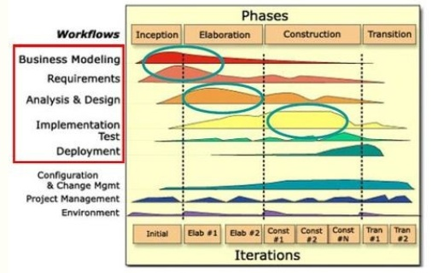
Unified Process의 4단계
특정 시간대에 수행해야 할 Activity
시간의 흐름에 따른 프로젝트 진행 절차
도입
정련[발단]
구축
전이
Notes:
그림 중요. 도입부터 전이까지 각 단계별 특징이 중요.

Slide 5
Unified Process 4단계 & 특징
프로젝트 전체를 4단계로 시간의 흐름에 따라 수행해야 할 활동을 보여주는 구조
Inception[도입] : 개념화 단계로 소프트웨어 프로젝트의 진행 여부를 결정하고 계획을 세우는 단계
Elaboration[정련 or 발단] : 최종 소프트웨어의 모습을 미리 학습/연구/검증해보고 이를 위한 성공요소, 실패요소, 가장 큰 위험 요소 등을 파악, 이에 대한 처리 전략과 전술 수립
Construction[구축] : 정련단계에서 구축된 초기 아키텍처를 기반으로 완전한 구축과 미세한 부분에 대한 작업까지 완료하여 시스템을 완성
Transition[전이] : 시스템이 실무에 배치되었을 때 시스템이 갖춰야 할 특성을 최종사용자 관점에서 다시 수립하고, 시스템 설치나 사용 교육, 설명서 구성, 마케팅을 위한 안내 자료 제작을 모두 포함
Notes:
도입. 영문도 확실히 알아둘 것

Slide 6
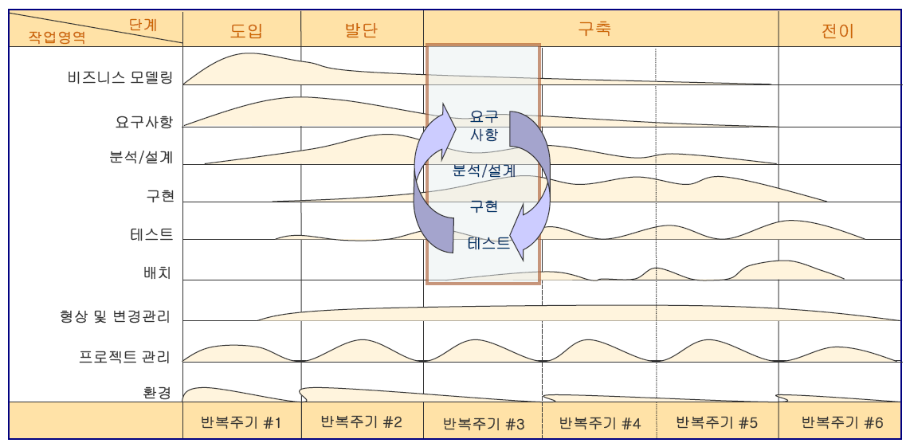
Unified Process의 특징 4단계 (Waterfall Development Process 반영 process)
Notes:
그림으로 좀 더 확실히.

Slide 7
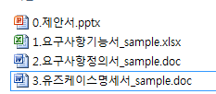
개발 프로세스의 단계
요건 정의 및 분석
* 5W1H
누가(Who), 언제(When), 어디에서(Where), 무엇을(What), 왜(Why), 어떻게(How) 수행하는가의 명확성 고려
* UseCase Diagram, UasCase 명세서, 요구사항 정의서...
설계
구축
테스트
전개
분석 단계에서 수업시간에 제시한 파일 list들
Notes:
분석, 설계 단계에서 나올 산출물 리스트.
사실 사람마다 다르긴 하지만,,
저 리스트 꼭 확인

Slide 8
개발 프로세스의 단계
1단계 : 아키텍처 설계 & 시스템 설계
HW, 네트워크, 미들웨어와 같은 시스템 인프라 결정
시스템 아키텍처가 명확해 진 경우 App~ 내부의 아키텍처 또한 명확히 할 수 있음(개발 언어, 사용 tool등)
분석 결과와 아키텍처 설계를 기반으로 개발을 위한 설계
Package Diagram
Component Diagram
Deployment Diagram
요건 정의 및 분석
설계
구축
테스트
전개

Slide 9
개발 프로세스 스타일 1
Waterfall Development Process
요건 정의 및 분석
설계
각 공정을 한번씩만 진행
구축
테스트
전개

Slide 10
개발 프로세스 스타일 2
Iterative Development Process
요건 정의
분할한 대상마다 반복 실시
분석, 설계
구현
테스트
전개

Slide 11
아키텍처 설계
client pc
JSP
브라우저
Servlet
서버
Web Container
Biz Logic
RDBMS
oracle
DAO
시스템 아키텍처
어플리케이션 아키텍처

Slide 12
UML

Slide 13
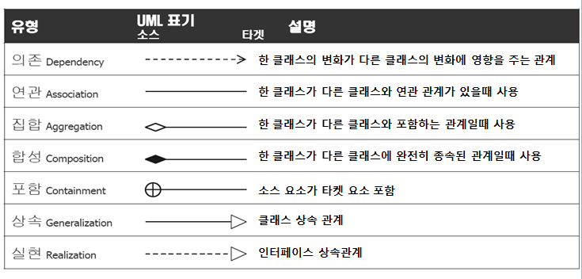
UML 표기

Slide 14
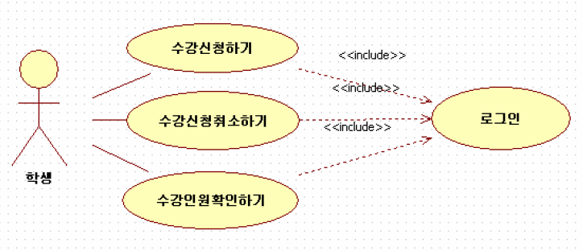
UasCase Diagram
사용자의 시점에서 시스템 모델링
시스템이 제공해야 하는 기능을 나타낸 것

Slide 15
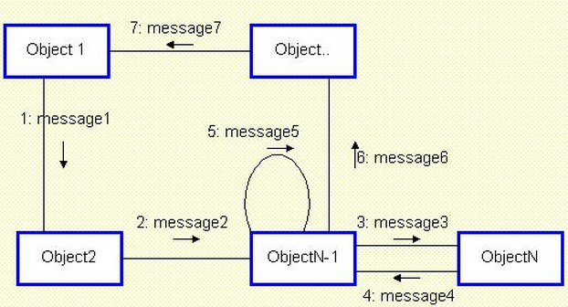
Collaboration Diagram
객체간의 동적인 상호 관계를 순서에 따라 정의하여 주어진 문제를 해결하는 모델
작성시점 : 분석 단계의 usecase digram 작성후 코딩 단계까지의 전반에 걸쳐 작성

Slide 16
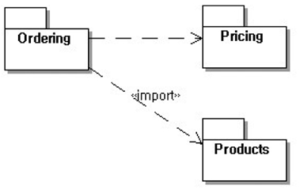

Package & Component Diagram
패키지 다이어그램은 패키지와 관계라는 2가지 요소로 표현
* 객체지향 원리에서 컴포넌트란?
인터페이스에 의해서 기능이 정의된, 독립적으로 개발·배포·조립이 가능한 시스템의 구성 단위로 정의
* 컴포넌트의 대표적 예
J2EE 플랫폼의 JAR 파일
닷넷 플랫폼의 DLL 파일
* 컴포넌트 다이어그램이란?
시스템을 구성하는 물리적인 컴포넌트와 그들 사이의 의존관계를 나타내는 다이어그램

Slide 17
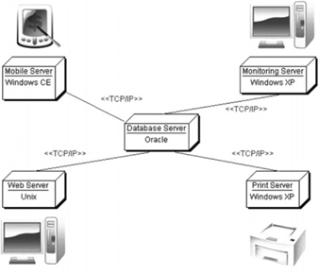
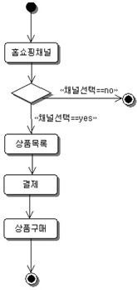
Deployment & Activity Diagram
시스템을 구성하는 처리장치와 그들 사이의 통신 경로를 기술할 때 주로 사용
오퍼레이션이나 처리 과정이 수행되는 동안 일어나는 일들을 단계적으로 표현
활동 상태 및 전이, 분기, 동기화 막대, 신호, 구획면 등으로 표현
Notes:
여기에 나오는 다이어그램 찾아봐
Activity Diagram

Slide 18
관계도...
* 집합관계
컴퓨터와 모니터, 마우스, 키보드, 스피커(구성요소).
* 복합관계
본체와 CPU, ROM, RAM
(영구적인 요소)
Notes:
코드로 나와서 그림으로 어떻게 그리냐???????????
화살표 위치 중요

Slide 19
UML표기상의 집합 blank 다이어몬드나 합성 관계 모두
멤버 변수로 선언되는 관계 의미
단, 합성 즉 본체의 cpu등처럼 영구적으로 필수인 멤버들은
생성자 내에서 객체 생성을 하는 코드가 있을꺼야
그 경우가 합성인거고
메소드등 통해서 멤버 변수값 초기화하는 코드가 집합관계로 보면 됨
class Customer{
Car c; 합성
Money m; 집합
Customer(){
c = new Car();
}
void ad(){
m = new Money();
}
}
Notes:
class Customer{
Car c; =>합성
Money m; =>집합
Customer(){
c = new Car();
}
void ad(){
m = new Money();
}
}

Slide 20
큐브리드 시스템 구성 (달달암기)http://www.cubrid.com/manual/843/
CUBRID는 객체 관계형 데이터베이스 관리 시스템으로서, 데이터베이스 서버, 브로커, CUBRID 매니저로 구성된다.
데이터베이스 서버는 CUBRID 데이터베이스 관리 시스템의 핵심 구성 요소로 데이터 저장 및 관리 기능을 수행하며, 멀티스레드 기반 클라이언트/서버 방식으로 동작한다. 데이터베이스 서버는 사용자가 입력한 질의를 처리하고, 데이터베이스 내의 객체를 관리한다. CUBRID 데이터베이스 서버는 잠금 기법과 로깅 기법을 이용해 다수 사용자가 동시에 사용하는 환경에서도 완벽한 트랜잭션을 지원하며, 운영에 필요한 데이터베이스 백업과 복구 기능을 지원한다.
브로커는 서버와 외부 응용 프로그램 간의 통신을 중계하는 CUBRID 전용 미들웨어로서, 커넥션 풀링, 모니터링, 로그 추적 및 분석 기능을 제공한다.
CUBRID 매니저는 데이터베이스와 브로커를 원격에서 관리할 수 있는 GUI 툴이다. 또한, CUBRID 매니저는 사용자가 데이터베이스 서버에 SQL 질의를 수행할 수 있는 편리한 기능의 질의 편집기를 제공한다. CUBRID 매니저에 대한 자세한 내용은 http://www.cubrid.org/wiki_tools/entry/cubrid-manager를 참조한다.
Notes:
sql average
정렬할 때 order by
그룹별 group by
Emp에서 group by 나오는거면 뻔한 문제?
테이블 제약조건 없는거 제시
이미 생성된 제약있는거 수정
완벽한 테이블의 제약조건 정정하는 문제
뷰에대한 개념- 논리적인 가상테이블

Slide 21
<url-pattern>/*.do<url-pattern>
<url-pattern>*.do<url-pattern>
어느게 안되지?
<init-param>
<param-name>a</..>
<param-value>b</..>
<init-param>
<param-name>eee</..>
</param-value>
Notes:
이닛파람이 여러 개 올 수 있고
서블릿 내부에 있는거 얘기?
Api를 써서 어느걸 뽑아와야하는지??????
서블릿 api나옴

Slide 22
서블릿 api
Javax.servlet.Servlet
Javax.servlet.GernericServlet
doget post안됨
Javax.servlet.HttpServlet
사용자 정의 Servlet
Notes:
Jstl 표현가능한 문법
필수
개발환경 셋팅 라이브러리 필수 2가지– tag library,

